Slide 1
Плануємо за програмою
«Українське дошкілля»

Slide 2
Планування роботи -
процес визначення конкретних цілей,
завдань, змісту, форм, методів, засобів досягнення намічених перспектив на певний відрізок часу

Slide 3
Мета планування :
забезпечити гармонійний різнобічний розвиток особистості кожної дитини з орієнтацією на її ціннності та інтереси, збереження субкультури
на основі реалізації нормативів сучасних вимог

Slide 4
План заздалегідь окреслена система заходів, які передбачають:
порядок;
послідовність;
термін виконання роботи.

Slide 5
Основою планування на сьогоднійшній день є програма розвитку дитини дошкільного віку «Українське дошкілля»,
яка висуває перед педагогами конкретні завдання щодо формування
ососбистості дошкільника

Slide 6
В ході планування педагогічного процесу важливо врахувати основні пріоритети подальшого розвитку та оптимізації дошкільної освіти:
впровадження особистісно орієнтованої моделі виховання;
гуманізація освітньо-виховного процесу;
орієнтація на активне проходження дитиною кожного вікового періоду дошкільного дитинства;
впровадження інноваційних освітніх технологій;
інтегрований підхід до організації та змісту освіти;
забезпечення наступності між дошкільною і початковою ланками безперервної освіти;
взаємодія суспільного і родинного виховання

Slide 7
В основу планування освітнього процесу покладені такі принципи:
науковості
актуальності
свободи вибору
цілісності та логічності, перспективності
наступності
систематичності
повторності
концентричності та достатності змісту
реальності заходів

Slide 8
Під час складання плану необхідно враховувати
віковий склад групи дітей;
рівень розвитку дітей;
оволодіння знаннями, навичками, вміннями;
умови дошкільного закладу;
напрями роботи колективу, тощо

Slide 9
План
має бути календаризованим
- він має чітко передавати зміст роботи з дітьми упродовж дня;
в ньому вказується, в яких видах діяльності, на яких заняттях, які моменти життя дітей буде
здійснюватись та чи інша робота

Slide 10
Форма
планування може бути різною
для педагога –початківця;
для педагога – спеціаліста;
для педагога вищої кваліфікаційної
категорії.

Slide 11
Форма планування
затверджується педагогічною радою дошкільного закладу для кожного
працівника, враховуючи досвід його роботи, обізнаність з вимогами програми та здатність працювати за нею.
Занотовується в протокол
(із вказівкою прізвища педагога і форми планування спрощеної чи поширеної)

Slide 12
Моделі планування :
за видами діяльності ;
за лініями розвитку;
за сферами життєдіяльності;
за інтегрованими блоками;
за режимними моментами

Slide 13
Схема планування за режимними моментами
Ранок | Спецыально-органызована дыяльнысть | І прогулянка | ІІ половина дня | ІІ прогулянка

Slide 14
Ранок
- бесіди, спостереження ;
- Ігри (с/р, дидактичні, рухливі тощо)
- індивідуальна робота з дітьми;
артикуляційна гімнастика;
-пальчикова гімнастика;
- рухова діяльність;
- валеологічна хвилинка;
- пошуково-дослідницька робота;
- робота з батьками;
- ранкові зустрічі

Slide 15
Спеціально організована діяльність
Фізичний розвиток;
Пізнавальний розвиток ( логіко – математичного змісту, ознайомлення з природою та довкіллям)
Мовленнєвий розвиток (лексика, граматика, зв’язне мовлення, навчання грамоти)
Художньо - естетичний розвиток (художньо-мовленнєва діяльність, образотворча діяльність, конструювання, музична діяльність)

Slide 16
І прогулянка
бесіди, спостереження;
рухливі ігри;
фізичний розвиток на повітрі;
праця;
індивідуальна робота з різних напрямків розвитку;
пошуково-дослідницька діяльність;
самостійна рухова діяльність дітей тощо

Slide 17
ІІ половина дня
пізнавала година (під час якої дитині, пропонують дидактичні ігри та вправи з завданнями,за допомогою яких закріплюються набуті навички);
різні види праці;
СХД (образотворча, художньо – мовленнєва,музична, театралізована);
розваги;
ігри драматизації;
інсценівки;
концерти;
сюжетно – рольові ігри;
пропедевтика.

Slide 18
ІІ прогулянка
- бесіди, спостереження;
- ігри;
- індивідуальна робота з дітьми;
- самостійна рухова діяльність;
- праця;
- індивідуальна робота з батьками.

Slide 19
Понеділок Дата___________ Тема тижня ________________________
Ранок |  | Спеціально-організована діяльність | І прогулянка |  | ІІ половина дня |  | ІІ прогулянка
Форма роботи | Мета | Заняття 1, 2 Тема:_____ Мета:_____ Матеріал____ | Форма роботи | Мета | Форма роботи | Мета | Форма роботи | Мета
Бесіда Д/гра Рухлива гра Інд.роб. С/р гра Ранкова гімн. Валеохвилинка Праця | Про спорт (мета) “Кому що потрібно..” “Гаражы” З Анею П. (закр. Г еом.фіг. “Магазин” В куточку пр. |  | Спостереження Інд.робота Рухливі ігри Дослід.роб. Праця | За погодою з Вікою (закр. Навички метання в ціль) 1,2 (народна) Важкий-легкий | Гімн.про будженняЗагар-ня. Гімнастика для очей Розвага Пізнавальна година (через дид.гру) Інд.роб. | Спортивна з Катею (рах. В меж.5) | Рухливі Ігри Мпостереження Інд.роб. Праця Робота з батьками Д/гра

Slide 20
ОРІЄНТОВНИЙ ПЕРЕЛІК ФОРМ РОБОТИ ЗА ЛІНІЯМИ РОЗВИТКУ

Slide 21
Лінія розвитку – фізичний розвиток
Форма активності –фізична
(вправність, конструктивність, продуктивність, витривалість дій, пов’язана зі станом здоров’я, руховою активністю, будовою тіла, зовнішністю, роботою організму, м’язовою та предметно-практичною активністю

Slide 22
Фізичний розвиток

Slide 23
Лінія розвитку - соціально-моральний розвиток
Форма активності – соціально-моральна
(суспільні відносини, спільна діяльність, міжособистісні взаємини, вектор виміру яких – відповідність нормам моралі. пов’язана з входженням дитини у соціум, з оволодінням соціально прийнятними і схвалюваними формами поведінки та діяльності, засвоєнням моральних норм).

Slide 24
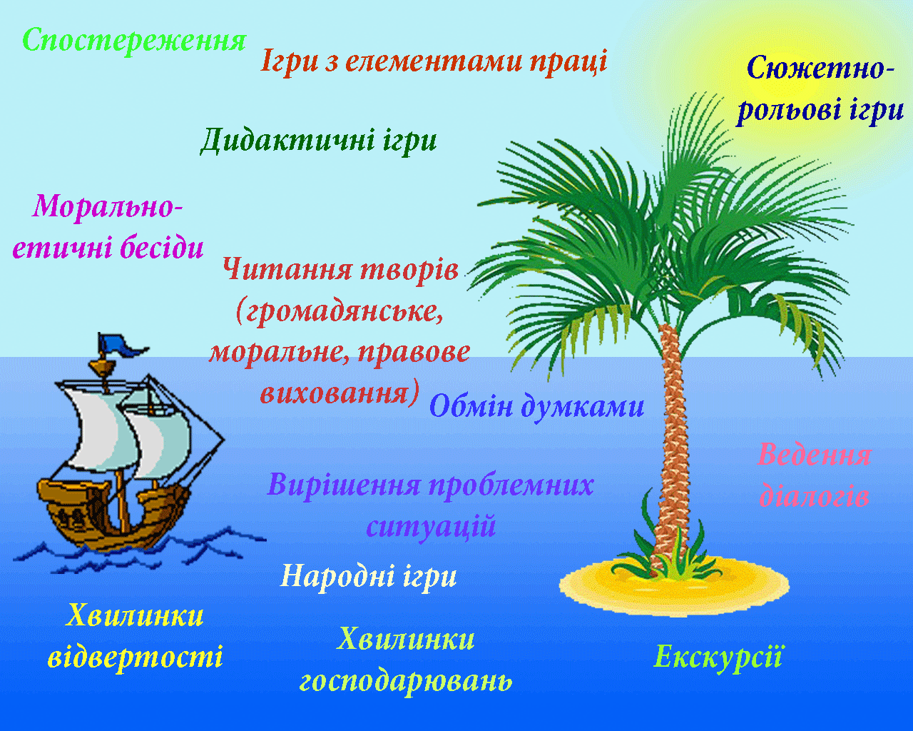
Соціально-моральний розвиток

Slide 25
Лінія розвитку - емоційно-ціннісннісний розвиток
Форма активності –емоційно-ціннісна
(емоційне ставлення дитини до людей і подій, яке свідчить про її особисті орієнтації, інтереси, потреби, мотиви, переваги, вибори, бажання, незалежні від дорослого, пов’язані із системою потреб та інтересів дитини, з її вмінням приймати рішення, самовизначатися, надавати перевагу кому-небудь, чому-небудь, здійснювати самостійний вибір).

Slide 26
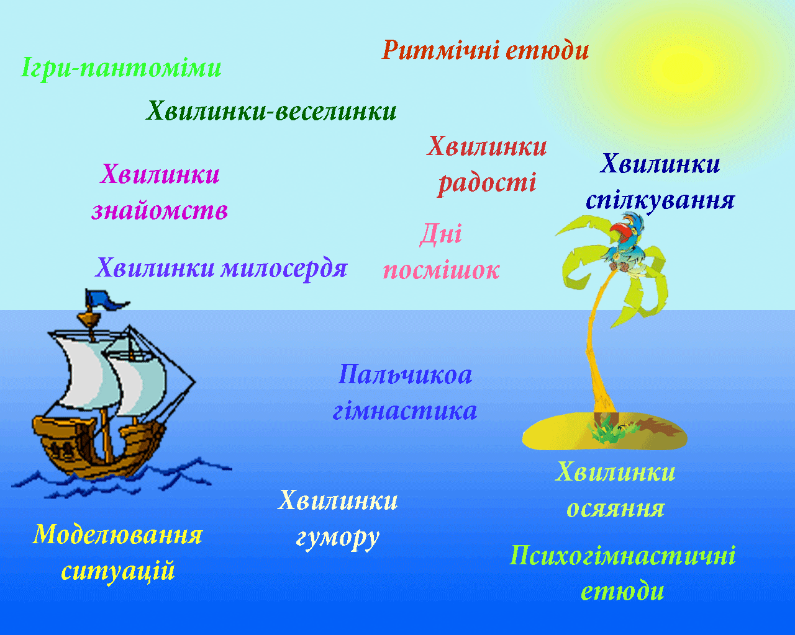
Емоційно-ціннісний розвиток

Slide 27
Лінія розвитку - пізнавальний розвиток
Форма активності- пізнавальна
(прагнення отримати нову інформацію, встановити закономірності
та залежності, засвоєння системи знань. пов’язана з відкриттям нового, раніше невідомого, з розв’язанням життєвих проблем, встановленням сутності явищ та причинно-наслідкових залежностей, з розширенням та поглибленням інформації).

Slide 28
Пізнавальний розвиток

Slide 29
Лінія розвитку - мовленнєвий розвиток
Форма активності - мовленнєва
(вербалізація думок, словесне їх оформлення, вдосконалення
вміння розповідати, вести розмову, формулювати судження,
повідомляти іншому інформацію, пов’язана з умінням встановлювати мовленнєву
взаємодію, грамотно будувати й висловлювати свої думки, підтримувати діалог).

Slide 30
Мовленнєвий розвиток

Slide 31
Лінія розвитку - художньо-естетичний розвиток
Форма активності - художня-мистецька діяльність - (творення образів, наявність образотворчих, музичних, літературних, танцювальних, театральних умінь, наявність естетичного смаку, тяжіння дитини до прекрасного, пов’язана зі здатністю передавати свої життєві враження за допомогою різних образів засобами образотворчого, музичного, літературного, театрального мистецтв).

Slide 32
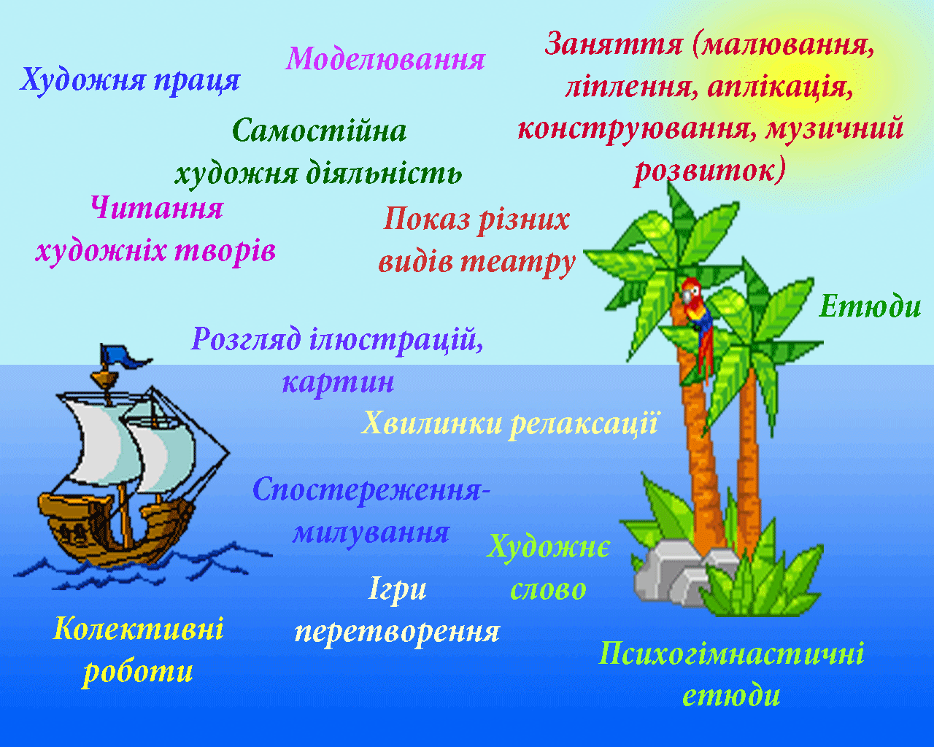
Художньо-естетичний розвиток

Slide 33
Лінія розвитку – креативний розвиток
Форма активності - креативна (прагнення до вигадок, фантазування, вияву оригінальності, намагання відійти від шаблону, зразка, зробити, відповісти по-своєму, схильність до відкриттів, сприйнятливість до нових ідей, здатність самостійно розв'язувати проблеми,пов'язаними з прагненням до творчої діяльності, прояву фантазії, вигадки та уяви.

Slide 34
Креативний розвиток

Slide 35
«Найдосвідченіший педагог ніколи не повинен зупинятися на досягненому, бо якщо немає руху вперед, то неминуче починається відставання»
В.Сухомлинський

Slide 36
До нових зустрічей!

